Slide 1
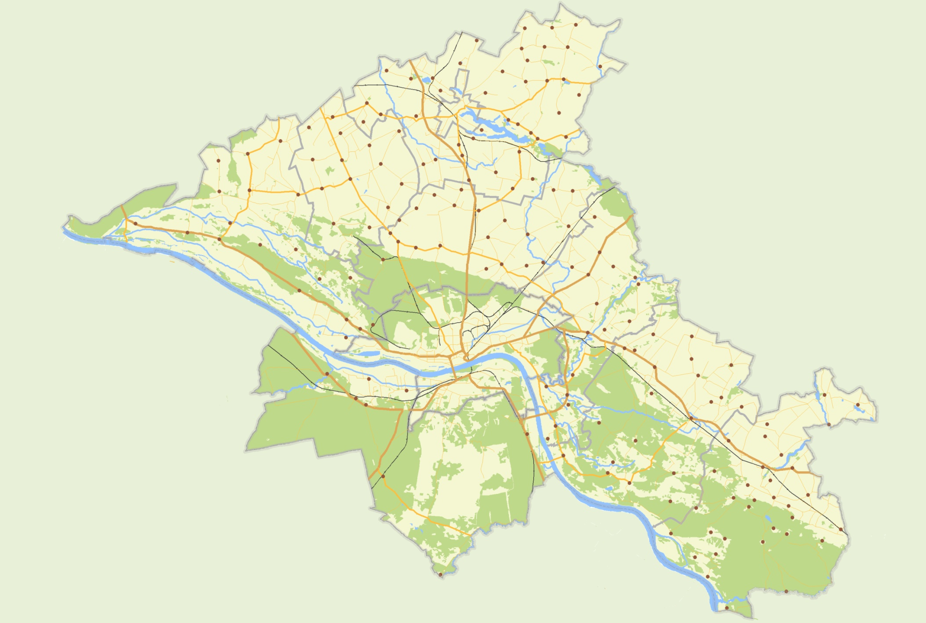
Powiat Toruński
Plan modernizacji dróg
 | Drogi krajowe
 | Drogi wojewódzkie
 | Drogi powiatowe wykonane do 2010
 | Drogi powiatowe w planie dotychczasowym – do wykonania
 | Drogi powiatowe proponowane do planu
 | Pozostałe drogi powiatowe

Slide 2
Powiat Toruński
Plan modernizacji dróg
 | Drogi krajowe
 | Drogi wojewódzkie
 | Drogi powiatowe wykonane do 2010
 | Drogi powiatowe w planie dotychczasowym – do wykonania
 | Drogi powiatowe proponowane do planu
 | Pozostałe drogi powiatowe

Slide 3
Powiat Toruński
Plan modernizacji dróg
 | Drogi krajowe
 | Drogi wojewódzkie
 | Drogi powiatowe wykonane do 2010
 | Drogi powiatowe w planie dotychczasowym – do wykonania
 | Drogi powiatowe proponowane do planu
 | Pozostałe drogi powiatowe

Slide 4
Powiat Toruński
Plan modernizacji dróg
 | Drogi krajowe
 | Drogi wojewódzkie
 | Drogi powiatowe wykonane do 2010
 | Drogi powiatowe w planie dotychczasowym – do wykonania
 | Drogi powiatowe proponowane do planu
 | Pozostałe drogi powiatowe

Slide 5
Powiat Toruński
Plan modernizacji dróg
 | Drogi krajowe
 | Drogi wojewódzkie
 | Drogi powiatowe wykonane do 2010
 | Drogi powiatowe w planie dotychczasowym – do wykonania
 | Drogi powiatowe proponowane do planu
 | Pozostałe drogi powiatowe

Slide 6
Powiat Toruński
Plan modernizacji dróg
 | Drogi krajowe
 | Drogi wojewódzkie
 | Drogi powiatowe wykonane do 2010
 | Drogi powiatowe w planie dotychczasowym – do wykonania
 | Drogi powiatowe proponowane do planu
 | Pozostałe drogi powiatowe

Slide 7
Powiat Toruński
Plan modernizacji dróg
zał. do uchwały z 14.06.2010
 | Drogi krajowe
 | Drogi wojewódzkie
 | Drogi powiatowe wykonane do 2010
 | Drogi powiatowe w planie dotychczasowym – do wykonania
 | Drogi powiatowe proponowane do planu
 | Pozostałe drogi powiatowe

Slide 8
Powiat Toruński
Plan modernizacji dróg
 | Drogi krajowe
 | Drogi wojewódzkie
 | Drogi powiatowe wykonane do 2010
 | Drogi powiatowe w planie dotychczasowym – do wykonania
 | Drogi powiatowe proponowane do planu
 | Pozostałe drogi powiatowe

Slide 9
Powiat Toruński
Plan modernizacji dróg
 | Drogi krajowe
 | Drogi wojewódzkie
 | Drogi powiatowe wykonane do 2010
 | Drogi powiatowe w planie dotychczasowym – do wykonania
 | Drogi powiatowe w proponowane do planu
 | Pozostałe drogi powiatowe

